Slide 1
BENEFICIOS PENITENCIARIO
Alexis Gilio Chilón
Máster en Derecho Penal y Procesal Penal por la Universidad Carlos III de Madrid (España). Estancia de Investigación en el Departamento de Derecho Procesal y Derecho Penal de la Universidad Complutense de Madrid (España). Abogado por la Universidad Nacional Mayor de San Marcos. Profesor de la Universidad Nacional Mayor de San Marcos, de la Universidad Privada del Norte y del Instituto SISE. Especialización en cumplimiento normativo por DOCRIM y la Facultad de Derecho de la Universidad de Granada (España). Exasistente de cátedra de la Universidad Nacional Mayor de San Marcos.
alexis.gich.1@gmail.com

Slide 2
DE LA EXPIACIÓN
RETRIBUCIÓN MORAL (IMMANUEL KANT)
RETRIBUCIÓN JURÍDICA (GEORG HEGEL)
TEORÍAS ABSOLUTAS
TEORÍAS DE LA PENA
PREVENCIÓN GENERAL (FRENTE A LA COLECTIVIDAD)
PREVENCIÓN ESPECIAL (FRENTE AL REO)
NEGATIVA (ATEMORIZAR)
POSITIVA (FIDELIDAD AL DERECHO)
TEORÍAS RELATIVAS
NEGATIVA (INOCUIZACIÓN)
POSITIVA (RESOCIALIZACIÓN)

Slide 3
Teorías absolutas
Teorías relativas
La pena se justifica por sí misma.
La pena no es un fin en sí mismo.
Miran hacia el pasado
Miran hacia el futuro

Slide 4
1. Teorías absolutas
La pena se justifica por sí misma.
Retribución por el mal causado.
Ley del talión: “Ojo por ojo, diente por diente”.
Miran hacia el pasado
Expiación ≠ Retribución
Manifestaciones
Expiación
Retribución moral
Retribución jurídica

Slide 5
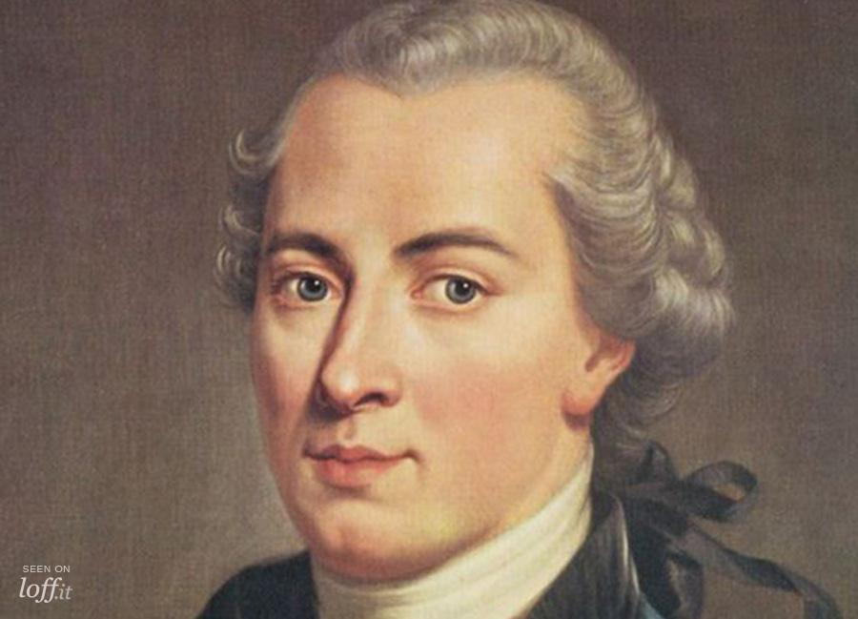
1.2. Retribución moral (plano ético)
El individuo es un fin en sí mismo y la ley penal es un “imperativo categórico”.
La persona debe ser castigada por el mal uso de su libertad.
Debe ser proporcional al mal causado (Función de garantía).
Utiliza la Ley del Talión (“ojo por ojo diente por diente”) como herramienta para llegar a la justicia.
Immanuel kant
Obra: Metafísica de las costumbres

Slide 6
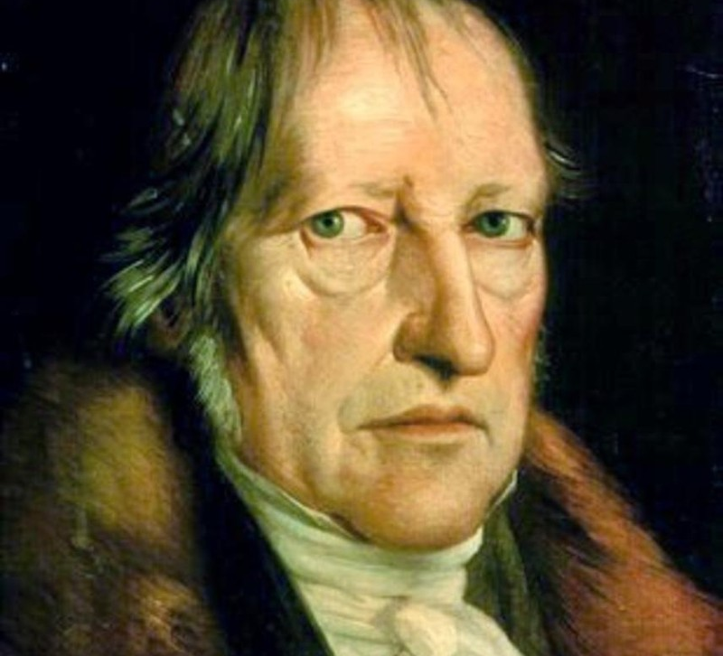
1.3. Retribución jurídica
Estado racional
Desde este enfoque: el delito es la rebelión (particular/individuo) contra la voluntad (la ley).
“voluntad general” vs “voluntad especial”
En contraposición del mandato absoluto.
Teoría de la dialéctica
La pena como un proceso dialéctico.
Georg Hegel

Slide 7
2. Teorías relativas
Utilitarias
Preventivas
Miran hacia el futuro
Positiva
Positiva
Prevención general
Prevención específica
Negativa
Negativa

Slide 8
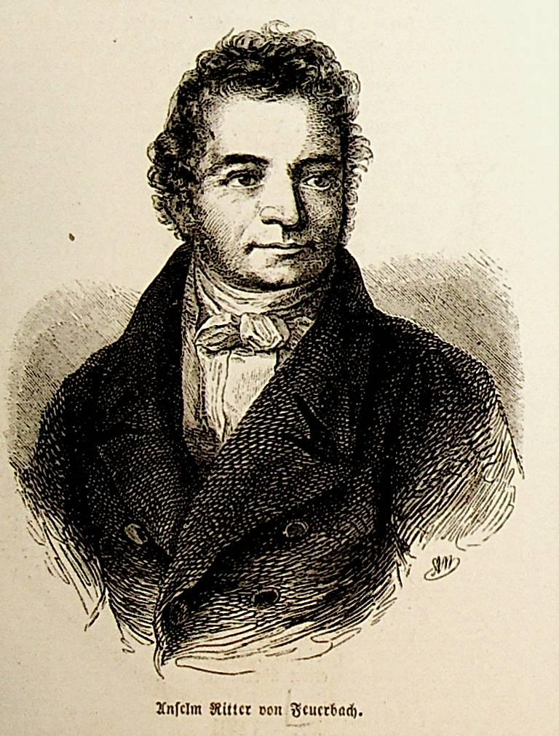
2.1. Prevención general negativa
Teoría de la coacción psicológica.
Uso de la criminología mediática.
En este enfoque la pena busca: intimidar, disuadir a los integrantes de la sociedad.
Programas de “mano dura”.
“La prevención general negativa o intimidatoria parte de una idea bastante próxima a la de la retribución: la consideración de una racionalidad absolutamente libre del hombre, que en este caso se expresaría en que, frente a la amenaza penal, sopesaría los costos y beneficios del delito” (Bustos, 2004).
PAUL VON FEUERBACH

Slide 9
2.2. Prevención general positiva
La pena no busca intimidad.
La pena es un mal impuesto, pero tiene que tener efectos positivos.
Derivación de la tesis hegeliana + funcionalismo sociológico.
El enfoque se plantea reafirmar la vigencia de la norma y los valores.
Confianza en las instituciones.
Günther Jakobs

Slide 10
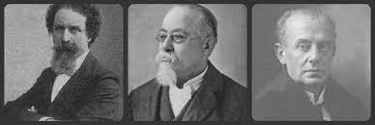
2.3. Prevención especial negativa
Positivismo criminológico
Depende de la “peligrosidad” del autor.
Busca evitar su reincidencia.
Desde este enfoque se da: Derecho penal de autor y no derecho penal de acto.
REPRESENTANTES: FERRI, LOMBROSO Y GARÓFALO
No presenta límite en la gravedad del delito, sino en base a la peligrosidad del autor

Slide 11
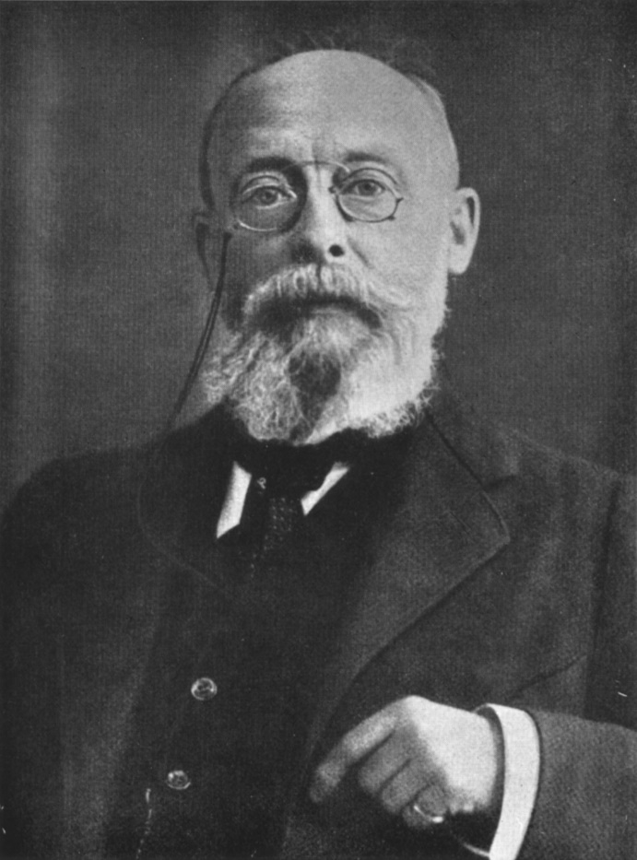
2.4. Prevención especial positiva
“Programa de Marburgo”
Asigna a la pena la función reeducadora.
Se plantea evitar su reincidencia.
Pensamiento orientado a fines
TEORÍAS “RE”:
Reinsertar
Resocializar
Reeducar
Repersonalizar
Remoralizar
FRANZ VON LISTZ

Slide 12
3. Teorías mixtas o de la unión
+
Las teorías mixtas reúnen en la pena las características que las teorías anteriores consideraban primordiales: Identifican a la pena como justa y útil. Consideran que la pena debe reprimir tomando en cuenta la culpabilidad y la proporcionalidad con respecto al hecho delictivo (llegando a la justicia) y a la vez prevenir la comisión de nuevos delitos (llegando a la utilidad). (Villavicencio, 2006).
TEORÍAS ABSOLUTAS
TEORÍAS RELATIVAS

Slide 13
Teoría dialéctica de la unión
El presente enfoque toma los elementos de las teorías retributivas y relativas a excepción de la prevención especial negativa .
1. MOMENTO LEGISTATIVO
2. MOMENTO JUDICIAL
3. MOMENTO
EJECUTIVO
DE LA PENA

Slide 14
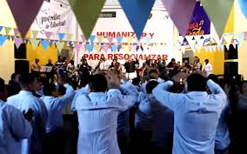
Teoría dialéctica de la unión
TIPIFICACIÓN
IMPOSICIÓN DE LA PENA
REHABILITACIÓN
1.
MOMENTO LEGISTATIVO
2. MOMENTO JUDICIAL
3.
MOMENTO
EJECUTIVO
DE LA PENA
Prevención general negativa
Retribución
Prevención general positiva
Prevención especial positiva

Slide 15
4. Marco normativo
VIII de la Constitución Política del Perú (1993)
Artículo 139.- Son principios y derechos de la función jurisdiccional.
(...) 22. El principio de que el régimen penitenciario tiene como objeto la reeducación, rehabilitación y reincorporación del penado a la sociedad.
Título Preliminar del Código Penal (1991)
Art. I.- Finalidad Preventiva
Este Código tiene por objeto la prevención de delitos y faltas como medio protector de la persona humana y de la sociedad.
Art. IX.- Funciones de la Pena y medidas de seguridad.
La pena tiene función preventiva, protectora y resocializadora. Las medidas de seguridad persiguen fines de curación, tutela y rehabilitación.

Slide 16
5. Jurisprudencia
Sentencia 009-2005-PI/TC
Respecto a las teorías de la pena:
Las teorías retributivas carecen de todo sustento científico y niegan la dignidad humana, reconocida en el artículo 10 de la Constitución Política del Perú (1993). Sin embargo, no se desconoce que toda pena lleva consigo un elemento retributivo.
Las teorías preventivas (especial y general) respetan la dignidad y estas se convierten en el mejor medio para reprimir el delito.
Sentencia 3330- 2004-AA/TC
concepto kantiano de dignidad
“la persona, pues, está consagrada como un fin es sí misma y, por ende, el Estado tiene la obligación de protegerla” (fundamento 45)

Slide 17
5. Jurisprudencia
Sentencia 0019-2005-PI/TC
Respecto a la culpabilidad
Es preciso destacar, sin embargo, que ninguna de las finalidades preventivas de la pena podría justificar que exceda la medida de la culpabilidad en el agente, la cual es determinada por el juez penal a la luz de la personalidad del autor y del mayor o menor daño causado con su acción a los bienes de relevancia constitucional protegidos (fundamento 41)
Respecto a la prevención general
“(...) ninguna medida tendiente a la resocialización del imputado (prevención especial), podría anular el efecto preventivo general, sobre todo en su vertiente positiva (...)” (fundamento 42)

Slide 18
BENEFICIOS PENITENCIARIOS
BENEFICIOS PENITENCIARIOS
“(…) son mecanismos que promueven la resocialización del privado de libertad a través de su participación en actividades laborales, educativas, y los servicios psicológicos, legales y sociales que ofrece la administración penitenciaria, así como a través de las actividades que los propios internos implementan con tal finalidad”.
(Manual de beneficios penitenciarios y de lineamientos del modelo procesal acusatorio del MINJUS).

Slide 19
TRIBUNAL CONSTITUCIONAL
“los beneficios penitenciarios no son derechos fundamentales, sino garantías previstas por el Derecho de Ejecución Penal, cuyo fin es concretizar el principio constitucional de resocialización y reeducación del interno. En efecto, a diferencia de los derechos fundamentales, las garantías no engendran derechos subjetivos, de ahí que puedan ser limitadas. Las garantías persiguen el aseguramiento de determinadas instituciones jurídicas y no engendran derechos fundamentales a favor de las personas. Por otro lado, no cabe duda de que aún cuando los beneficios penitenciarios no constituyen derechos, su denegación, revocación o restricción de acceso a los mismos, debe obedecer a motivos objetivos y razonables». (Fundamento Jurídico 3 de la Sentencia 0842-2003-HC/TC).

Slide 20
CORTE SUPREMA
ACUERDO PLENARIO N° 8-2011/CJ-116
Cabe señalar que en la propia configuración de los beneficios penitenciarios confluyen, como es obvio, requisitos objetivos fácilmente determinables, tales como el transcurso de una determinada parte de condena, junto a otros requisitos subjetivos de carácter altamente indeterminado, como la existencia de un pronóstico favorable de reinserción social. Sólo desde esta perspectiva –de ahí su naturaleza mixta- puede inferirse que los beneficios penitenciarios son derechos subjetivos condicionados del penado, en el que el rol del Juez es central, quien goza de un poder discrecional para modularlos en el caso concreto, en especial, el entendimiento y aplicación de los requisitos subjetivos.
ACUERDO PLENARIO N° 2-2015/CJ-116
“(…) en puridad, debe calificarlos, conforme a la evolución de la doctrina como un derecho subjetivo del interno, aunque condicionado al cumplimiento de una serie de requisitos legalmente impuestos, de suerte que su concesión no procede automáticamente; es un modelo de libertad a prueba directamente fundado en las metas resocializadoras”.

Slide 21
CLASES DE ESTABLECIMIENTOS PENITENCIARIOS
Regímenes penitenciarios
Cerrado
Semiabierto
Abierto
Máxima seguridad
Mediana seguridad
Mínima seguridad
Ordinarios
Etapa A
Etapa B
Etapa C
Especiales

Slide 22
LOS BENEFICIOS PENITENCIARIOS (CÓDIGO DE EJECUCIÓN PENAL)
Permiso de salida
Visita íntima
Intramuros
Mixta
Redención de la pena
Especiales
Semilibertad
Libertad condicional

Slide 23
PERMISO DE SALIDA
Enfermedad grave, debidamente comprobada con certificación médica oficial, o muerte del cónyuge o concubino, padres, hijos o hermanos del interno.
Nacimiento de hijos del interno.
Realizar gestiones personales, de carácter extraordinario, que demanden la presencia del interno en el lugar de la gestión.
Realizar gestiones para la obtención de trabajo y alojamiento ante la proximidad de su liberación.

Slide 24
VISITA ÍNTIMA
Tiene como finalidad el mantenimiento de la relación del interno con su cónyuge o concubino acreditado.
Artículo 1 del CEP: “El interno goza de los mismos derechos que el ciudadano en libertad sin más limitaciones que las impuestas por la ley y la sentencia respectiva”.
Lo concede el director.
Informe médico del interno y de su pareja

Slide 25
REDENCIÓN DE PENA
POR TRABAJO
El interno ubicado en la etapa de mínima y mediana seguridad del régimen cerrado ordinario redime la pena mediante el trabajo a razón de un día de pena por dos días de labor efectiva. En caso de encontrarse en la etapa de máxima seguridad del régimen cerrado ordinario, la redención será a razón de un día de pena por cuatro días de labor efectiva.
En caso de encontrarse en la etapa “C” del régimen cerrado especial, la redención será a razón de un día de pena por cinco días de labor efectiva.
En caso de encontrarse en la etapa “B” del régimen cerrado especial, la redención será a razón de un día por seis días de labor efectiva.
En caso de encontrarse en la etapa “A” del régimen cerrado especial, la redención será a razón de un día de pena por siete días de labor efectiva. Los regímenes penitenciarios y las etapas aplicables a los internos se encuentran regulados en el Reglamento del Código de Ejecución Penal.
POR ESTUDIO
El interno ubicado en la etapa de “mínima” y “mediana” seguridad del régimen cerrado ordinario redime la pena mediante la educación a razón de un día de pena por dos días de estudio, aprobando previamente la evaluación periódica de los estudios. En el caso de encontrarse en la etapa de “máxima” seguridad del régimen cerrado ordinario, la redención será a razón de un día de pena por cuatro días de estudio, aprobando previamente la evaluación periódica de los estudios.
En caso de encontrarse en la etapa “C” del régimen cerrado especial, la redención será a razón de un día de pena por cinco días de estudio, aprobando previamente la evaluación periódica de los estudios.
En caso de encontrarse en la etapa “B” del régimen cerrado especial, la redención será a razón de un día de pena por seis días de estudio, aprobando previamente la evaluación periódica de los estudios.
En caso de encontrarse en la etapa “A” del régimen cerrado especial, la redención será a razón de un día de pena por siete días de estudio, aprobando previamente la evaluación periódica de los estudios.

Slide 26
SEMILIBERTAD
Cumpla la tercera parte de la pena.
No tenga proceso pendiente con mandato de detención.
Se encuentre ubicado en la etapa de mínima o mediana seguridad del régimen cerrado ordinario.
Cumpla con pagar los días multa fijados en la sentencia.
Cumpla con pagar total o parcialmente la reparación civil fijada en la sentencia atendiendo al criterio del juez basado en la capacidad de cumplimiento de pago que tiene el interno. En ningún caso el monto parcial debe ser menor al 10% del monto total.

Slide 27
LIBERACIÓN CONDICIONAL
se concede al sentenciado que ha cumplido la mitad de la pena.
No tener procesos pendiente con mandato de detención.
Escenarios:
Etapa mínima
Etapa media
Máxima de seguridad del régimen cerrado ordinario
Pagar los días multa fijados
Cumpla con pagar total o parcialmente la reparación civil fijada en la sentencia atendiendo al criterio del juez basado en la capacidad de cumplimiento de pago que tiene el interno. En ningún caso el monto parcial debe ser menor al 10% del monto total.

Slide 28
SEMILIBERTAD Y LIBERTAD CONDICIONAL: CRITERIOS DE LA PROCEDENCIA
Los esfuerzos realizados por reparar el daño causado con el delito cometido.
Los antecedentes penales y judiciales.
Las medidas disciplinarias que se le haya impuesto durante su permanencia en el establecimiento penitenciario.
Las actividades que realizan los internos durante su tiempo de reclusión distintas a aquellas registradas por la administración penitenciaria.
El arraigo
Cualquier otra circunstancia personal útil para la formulación del pronóstico de conducta."

Slide 30
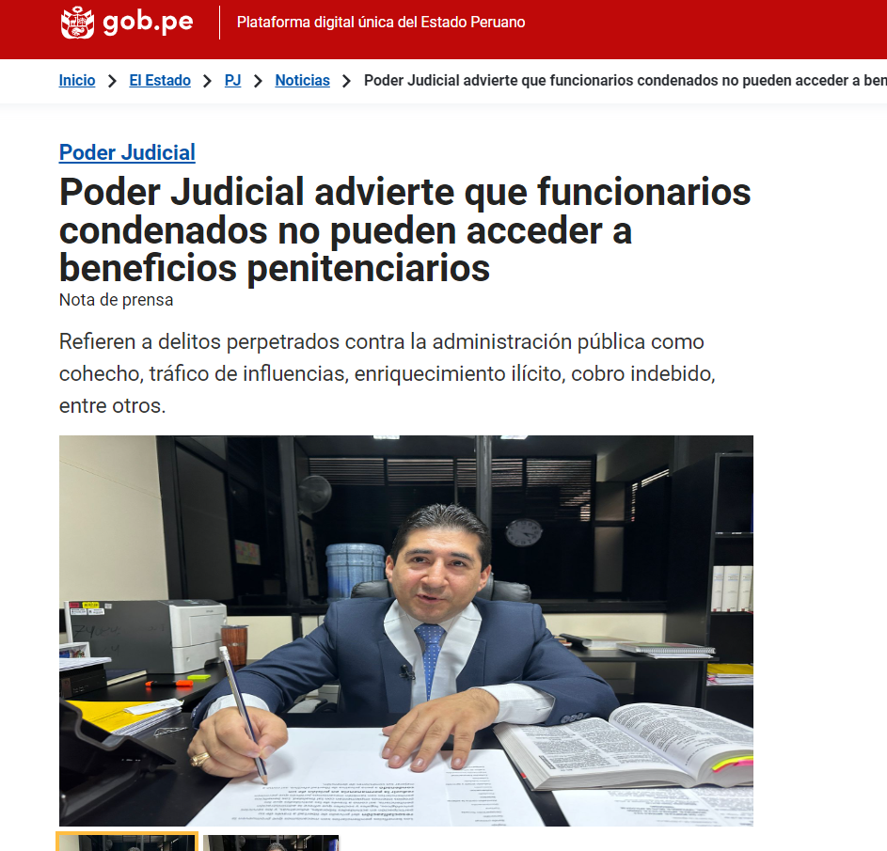

Slide 31
GRACIAS

